Slide 1
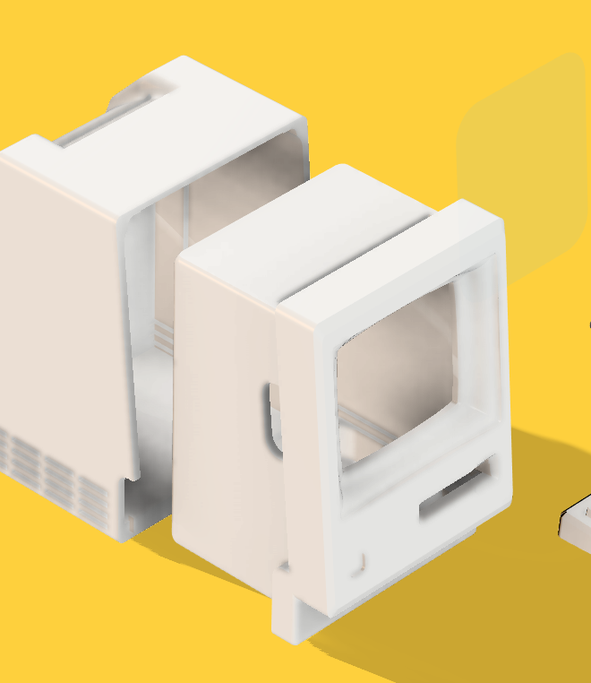
MACINTOSH MINI
사용자 설명서
영상과 소리를 재생하는
작은 매킨토시 미니어처
VIDEO
AUDIO
microSD
Ver. 1.6 | 2026.07
두잉오브젝트

Slide 2
01 QUICK START
처음 사용하기
충전부터 재생까지, 이 순서대로 따라 하기
1
2
3
4
5
충전하기
영상 변환하기
파일 복사하기
본체 조립하기
전원 켜기
옆면 USB Type-C 단자로 내부 배터리 충전하기
파일 변환기에서
영상 여러 개 추가하기
생성된 .mjpeg와 .aac를 microSD 카드에 넣기
카드를 넣은 뒤 앞면 본체를 후면 케이스에 끼우기
기기를 똑바로 세우고 전원 켜기
꼭 확인
microSD 카드는 전원을 끈 상태에서 넣고 빼기

Slide 3
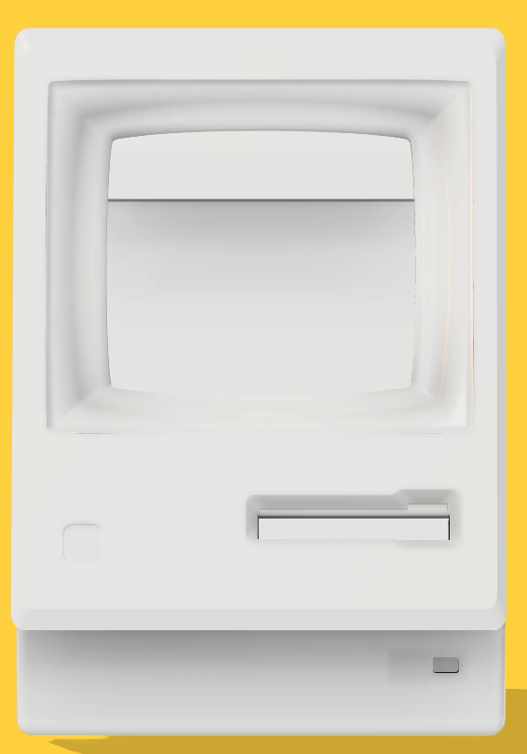
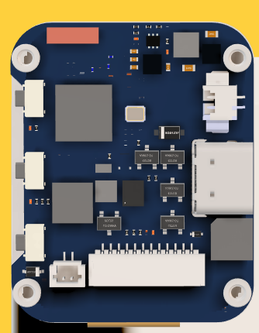
02 PRODUCT
제품 살펴보기
Macintosh Classic 느낌을 담은 microSD 영상 플레이어
영상 재생하기
소리 재생하기
240×240 MJPEG 영상을 25 FPS 기준으로 화면에 보여주기
같은 이름의 AAC 오디오를 내장 스피커로 함께 들려주기
움직임으로 조작하기
자동 반복하기
기울여서 볼륨 조절, 위아래로 흔들어 일시정지하기
microSD 카드의 영상을 끝까지 재생하고 처음부터 다시 재생하기
내부 구성
전면 LCD
내장 스피커
LCD 일체형 메인보드 · microSD 리더 · 오디오 앰프 · 스피커 · 내부 배터리
내부 전자부품은 직접 분해하거나 조정하지 않기

Slide 4
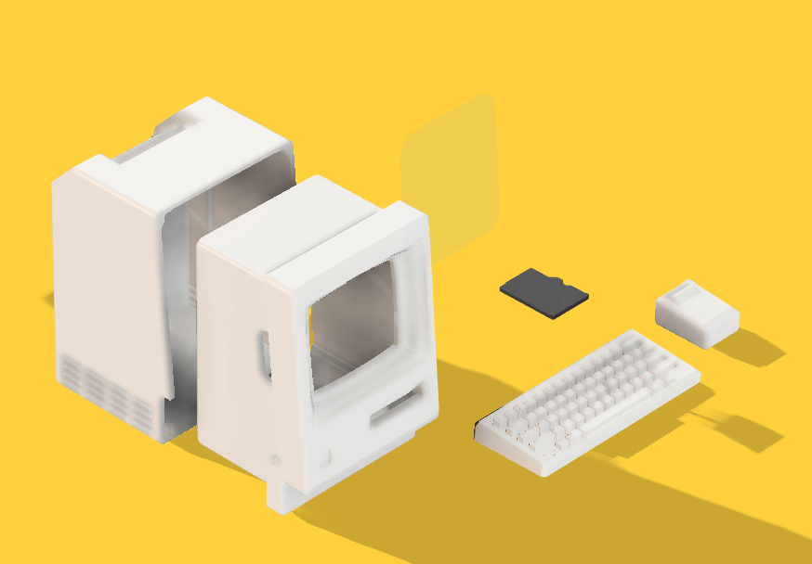
03 COMPONENTS
구성품 확인하기
사용 전 본체와 장식 구성품 확인하기
기본 구성
후면 케이스
앞면 본체
앞면 본체 + 후면 케이스
미니 키보드 · 미니 마우스
미니 마우스
키보드와 마우스는 장식용으로 사용하기
따로 준비하기
1
microSD 카드
영상 저장용
2
USB Type-C 케이블
배터리 충전용
미니 키보드
3
PC 또는 노트북
영상 변환·복사용
※ 실제 판매 구성에 따라 포함 여부가 다를 수 있음

Slide 5
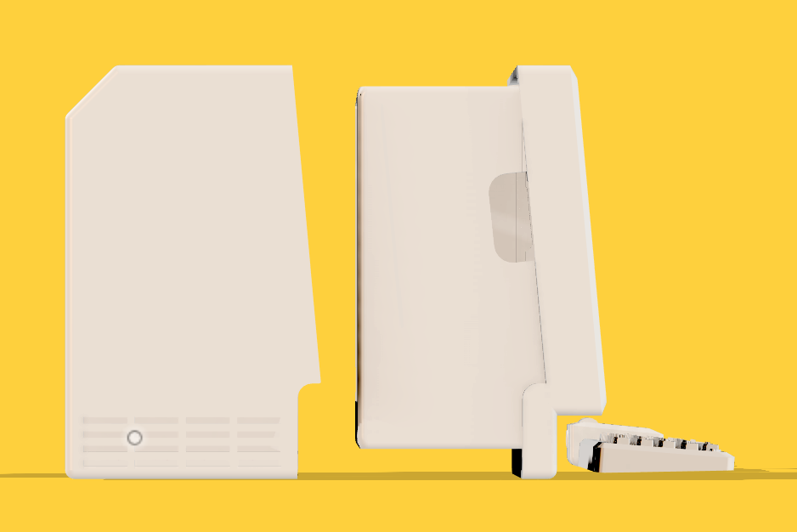
04 ASSEMBLY
본체 조립·분리하기
microSD 카드를 바꿀 때 앞면 본체와 후면 케이스 분리하기
후면 케이스
앞면 본체
1
전원 끄기
카드를 빼기
2
두 부품 곧게 분리하기
한쪽만 비틀지 말고 양손으로 잡아 천천히 당기기
3
가이드에 맞춰 다시 끼우기
microSD 카드와 내부 부품이 걸리지 않는지 확인하기
꼭 확인
결합이 잘 안 되면 힘으로 밀지 말고 방향과 내부 걸림 다시 확인하기

Slide 6
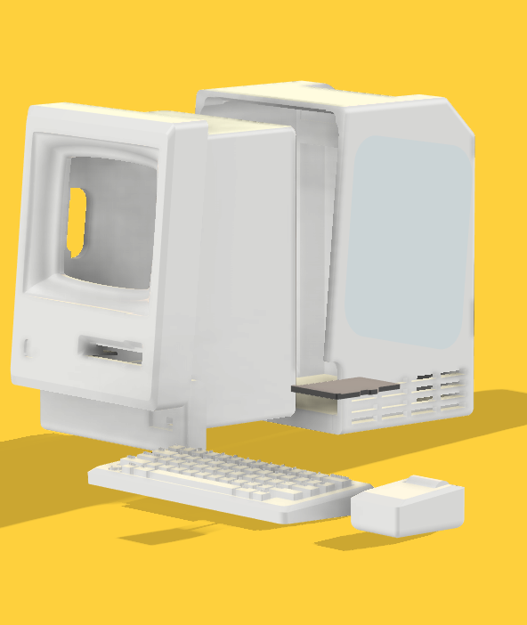
05 CHARGING
배터리 충전하기
본체 옆면 USB Type-C 단자로 내부 배터리 충전하기
1
기기 전원 끄기
2
USB Type-C 케이블을 옆면 단자에 연결하기
3
반대쪽을 5V USB 전원에 연결하기
4
충전 후 케이블을 분리하고 사용하기
옆면 충전 단자
충전할 때 확인하기
평평하고 통풍이 되는 곳에서 충전하기
심한 발열·냄새·부풀어 오름이 있으면 즉시 충전 중단하기

Slide 7
06 microSD
microSD 카드 준비하기
원본 영상을 그대로 넣지 말고 파일 변환기로 전용 형식 만들기
1
2
3
카드 포맷하기
영상 변환하기
파일 복사하기
PC에서 microSD 카드를 FAT32 형식으로 준비하기. 중요한 파일은 먼저 백업하기
파일 변환기에서 파일 추가 후 MJPEG 영상과 AAC 오디오로 변환하기
출력 폴더에 생긴 .mjpeg와 .aac 파일을 microSD 카드의 가장 바깥쪽에 복사하기

Slide 8
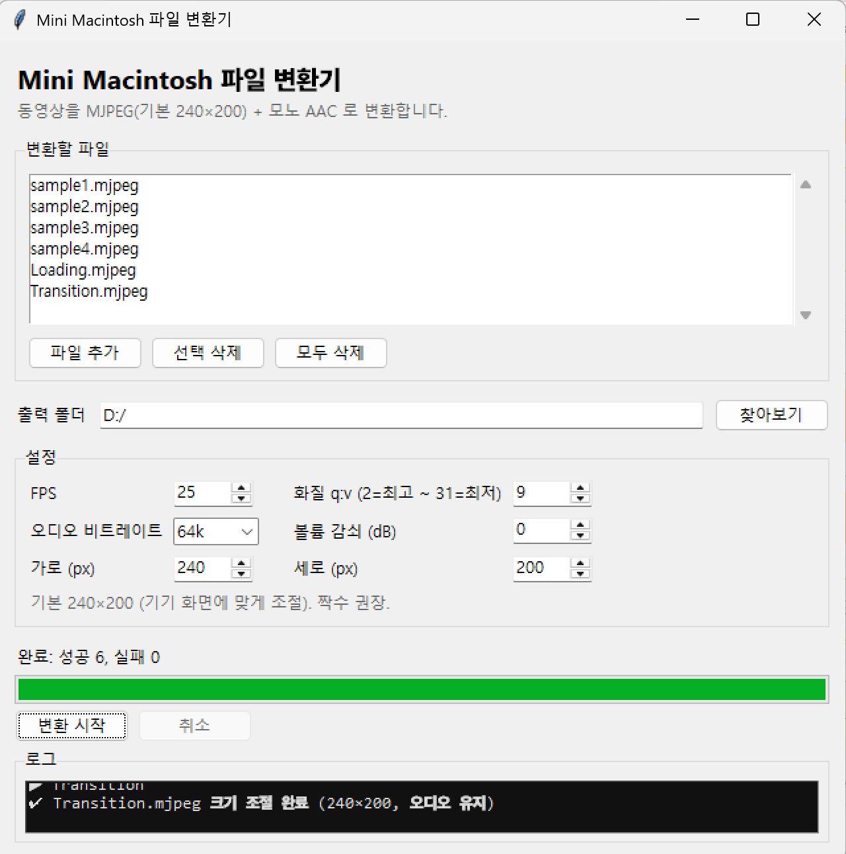
07 CONVERTER
파일 변환기 사용하기
최신 변환기 화면을 보면서 변환 파일 만들기
최신 파일 변환기 실제 화면
이렇게 따라 하기
1. "파일 추가" 눌러 변환할 영상 넣기
2. 필요 없는 항목은 "선택 삭제" 또는 "모두 삭제" 하기
3. "출력 폴더"에서 저장 위치 정하기
4. FPS·화질·오디오·가로·세로 값 확인하기
5. "변환 시작" 누르고 아래 로그 확인하기
이 화면에서 보이는 기본 설정
• FPS 25 → 재생 속도 기준
• 화질 q:v 9 → 숫자가 낮을수록 고화질
• 오디오 비트레이트 64k
• 가로 240 / 세로 200
• 볼륨 감쇠(dB) 0 → 소리 크기 보정값
현재 화면 기준으로 파일 추가 → 출력 폴더 선택 → 설정 확인 → 변환 시작 순서로 사용하기
TIP 처음에는 FPS 25 / q:v 9 / 64k / 240×200 / 볼륨 감쇠 0 그대로 변환해 보기

Slide 9
08 FILE RULES
파일 이름과 저장 규칙 알기
재생 오류 대부분은 파일 형식·이름·위치에서 생김
올바른 저장 예시
반드시 지키기
1
이름 맞추기
영상과 소리 파일 이름을 동일하게 만들기
/Loading.mjpeg
부팅 직후 1회 재생 (선택)
/Loading.aac
Loading 영상의 소리 (선택)
2
폴더 만들지 않기
변환 파일은 카드 최상위에 바로 넣기
/Transition.mjpeg
영상 사이 전환 화면 (선택)
/Transition.aac
Transition 소리 (선택)
3
원본 영상 넣지 않기
기기는 MP4·MOV·MKV를 직접 재생하지 않음
/01_memory.mjpeg
일반 재생 영상
/01_memory.aac
같은 이름의 오디오
4
변환된 이름 사용
변환기가 만든 .mjpeg/.aac 이름 그대로 사용하기
/02_trip.mjpeg
두 번째 영상
/02_trip.aac
두 번째 오디오
5
Loading/Transition 예약
일반 영상 이름으로 사용하지 않기
6
여러 영상 자동 반복
목록의 마지막 영상 이후 처음부터 다시 재생하기
microSD 카드의 가장 바깥쪽(root)에 저장

Slide 10
09 PLAY
전원 켜고 재생하기
전원을 켜면 카드의 영상을 자동으로 찾아 재생하기
1
2
3
4
5
카드 삽입하기
본체 조립하기
똑바로 세워두기
전원 켜기
자동 재생
전원을 끈 상태에서 microSD 카드 넣기
앞면 본체를 후면 케이스에 끼우기
평평한 곳에 세우고 잠깐 움직이지 않기
전원 버튼을 눌러 부팅 시작하기
Loading 후 일반 영상 반복 재생하기
꼭 확인
전원을 켠 직후 약 1초 동안 기기를 똑바로 세워두기. 이 위치를 기준으로 기울임 볼륨 인식하기

Slide 11
10 CONTROL
기울이고 흔들어 조작하기
물리 재생 버튼 없이 기기의 움직임으로 볼륨과 일시정지 조작하기
↻
↺
볼륨 높이기
볼륨 낮추기
일시정지 / 재개
화면 정면을 기준으로 시계 방향으로 기울이기
화면 정면을 기준으로 반시계 방향으로 기울이기
기기를 단단히 잡고 위아래로 짧게 흔들기
많이 기울일수록 빠르게
화면 아래에 VOL 표시
한 번 더 흔들면 재개
※ 볼륨 조절을 멈추려면 기기를 원래 위치로 되돌리기. 흔들기는 약 1초 간격으로 사용하기

Slide 12
11 REPLACE
영상 바꾸기
새 영상을 넣을 때는 아래 순서로 안전하게 교체하기
1
전원 끄기
재생을 종료하고 기기 전원 완전히 끄기
2
본체 분리
앞면 본체와 후면 케이스를 천천히 분리하기
3
카드 꺼내기
microSD 카드를 빼서 PC 카드 리더에 연결하기
4
파일 교체
기존 파일을 백업·삭제하고 변환기로 만든 새 파일 복사하기
5
다시 조립
PC에서 안전하게 제거한 뒤 카드 삽입·본체 조립·전원 ON 하기

Slide 13
12 TROUBLESHOOTING
문제 해결하기
아래 항목을 순서대로 확인한 뒤 전원 다시 켜기
SD card failed
전원을 끄고 카드 다시 꽂기. FAT32 포맷 확인하기. 다른 카드도 시험하기
No videos
카드 최상위에 .mjpeg 파일이 있는지 확인하기. 원본 MP4만 넣지 않기
영상은 나오는데 소리가 없음
같은 이름의 .aac 파일 확인하기. 기기를 시계 방향으로 기울여 볼륨 올리기
변환 실패가 표시됨
전원을 끈 뒤 평평한 곳에 똑바로 세우고 다시 켜기. 부팅 중에는 움직이지 않기
일시정지가 잘 안 됨
기기를 단단히 잡고 위아래 방향으로만 짧게 흔들기. 다음 동작 전 약 1초 기다리기
재생이 끊기거나 느림
240×240·25 FPS 설정으로 다시 변환하기. 품질이 좋은 microSD 카드 사용하기
전원이 켜지지 않음
충전 케이블·전원 어댑터를 바꿔보기. 최소 30분 충전 후 다시 시도하기
케이스가 닫히지 않음
힘으로 누르지 말고 카드 위치·내부 걸림·결합 방향 다시 확인하기
위 방법으로 해결되지 않으면 임의 분해하지 말고 판매자에게 증상과 화면 메시지 알려주기

Slide 14
13 SAFETY
안전하게 관리하기
미니어처 내부에 배터리와 전자부품이 들어 있음
1
물과 습기
2
열과 직사광선
3
충격과 흔들기
물기 있는 손으로 충전하지 않기. 음료·수조·가습기 주변 피하기
난방기구·차량 내부·강한 햇빛처럼 뜨거운 장소 피하기
일시정지 동작은 부드럽게 하기. 떨어뜨리거나 세게 흔들지 않기
4
내부 배터리
5
임의 분해 금지
6
어린이 사용
부풀음·냄새·과열이 느껴지면 사용과 충전 즉시 중단하기
전자부품·배터리·배선을 직접 수리하거나 개조하지 않기
작은 부품과 microSD 카드가 있으므로 보호자와 함께 사용하기

Slide 15
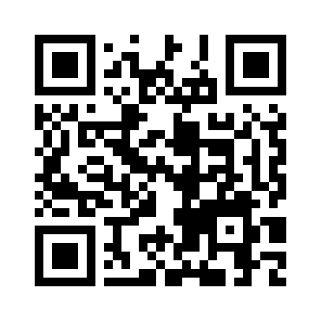
14 SUMMARY
한 장으로 사용 요약하기
아래 네 가지만 기억하면 쉽게 사용하기
기술 자료 · 변환 도구
1
충전하기
2
재생하기
옆면 USB Type-C
변환 파일 넣고 sd카드 삽입
3
볼륨 조절하기
4
일시정지하기
시계/반시계 방향 기울임
위아래로 부드럽게 흔들기
github.com/junsuk123/MacintoshMini
최신 기능과 파일 변환 방법은 위 주소에서 확인하기
Macintosh 및 Apple은 각 권리자의 상표입니다. 본 제품은 Apple Inc.와 무관한 개인 제작 미니어처입니다.

